Slide 1
La recherche en santé : nouveau modèles, nouveaux leviers ?
Marc de GARIDEL
Président-Directeur Général, Ipsen
Président du G5 Santé
Vice-Président du Comité Stratégique de Filière Santé

Slide 2
Le G5 Santé
Un cercle de réflexion
Rassemblant 8 entreprises de santé françaises :
médicament, diagnostic, dispositifs médicaux
Autour de 5 ambitions :
Une politique industrielle au service de la compétitivité de la France
Un engagement fort en R&D
L’excellence dans les biotechnologies et les thérapeutiques innovantes
L’accès des patients aux solutions de santé
Une vision renouvelée de la politique de régulation pour développer la filière

Slide 3
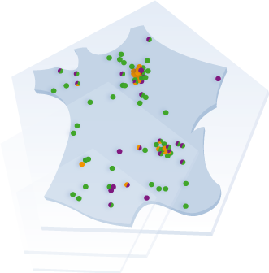
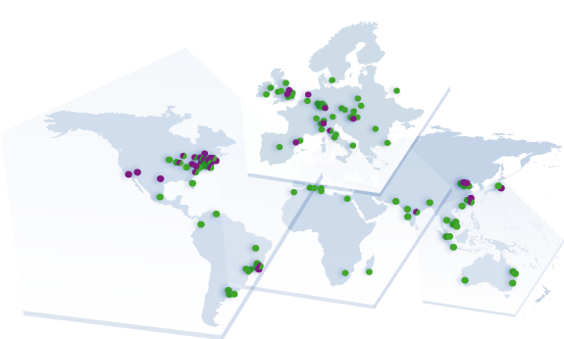
Le G5 Santé
Un poids économique majeur en France :
3 milliards investis en R&D chaque année
Près de 48 000 emplois, dont près de 11 600 en R&D
55 sites industriels et 30 sites de R&D
8 milliards d’excédent de la balance commerciale
Un acteur de santé mondial
Près de 42 milliards de chiffre d’affaires
Plus de 6 milliards investis en R&D
De nombreux partenariats internationaux
Une croissance soutenue hors de France
Un atout pour la compétitivité et la capacité d’innovation de la France

Slide 4
Les industries de santé au cœur de l’innovation médicale
Tirer le meilleur parti des points forts de la France
Compétences scientifiques, médicales, technologiques, industrielles
Recherche biomédicale d’excellence
Des outils diversifiés : médicament, diagnostic, DM, e-santé, thérapies cellulaires, thérapies géniques…
Un atout dans une compétition mondiale
Un univers en évolution rapide
Une innovation de plus en plus ouverte
Des collaborations entre grandes entreprises et PME, avec une ambition internationale
Innover en France pour développer et produire en France
Permet des circuits courts
Renforce la qualité et le service sociétal
Contribue au développement de l’écosystème
Crée de la valeur et des emplois durables

Slide 5
Les 3e Rencontres du G5 santé
L’innovation, une grande ambition commune
Au cœur des politiques publiques, pour le redressement économique de la France
Un effort important de l’Etat, à pérenniser
CIR et Programme d’investissements d’avenir
Une exigence pour les industries de santé
Transformer les avancées scientifiques et technologiques en progrès thérapeutique
Du développement d’un produit au déploiement de solutions de santé multi-technologiques
Un dialogue indispensable entre les acteurs publics et privés
Création d’un écosystème commun
Adaptation réciproque

Slide 6
La France a beaucoup d’atouts
Au cœur des enjeux européens
Une politique de développement des partenariats publics privés très positive
Pôles de compétitivité, Institut Hospitalo-universitaires…
Valorisation des projets académiques
La fructueuse collaboration entre le numérique et de la biologie, deux domaines d’excellence française
Le programme Biointelligence : des résultats et de nouvelles perspectives
Un impact sur toute la chaine de valeur
Quels nouveaux modèles, quels nouveaux leviers ?

Slide 7
Comment aller plus loin ?
Dialoguer pour tirer le meilleur parti des savoir-faire publics et privés
Simplifier la mise en place des partenariats, faciliter les collaborations
Mieux se connaître pour innover en commun
Dialoguer pour optimiser les politiques publiques
Les objectifs du volet R&D du Contrat de Filière Santé 2013 sont en passe d’être atteints
Poursuivons cette démarche gagnante
La concertation est indispensable pour relever des défis majeurs dans un contexte fortement contraint
Pour mettre en cohérence toutes les décisions touchant la filière santé
L’urgence d’innover aussi dans la régulation et le financement des innovations
Quel dialogue entre l’Etat innovateur et l’Etat acheteur ?
Les innovations bouleversent la médecine, adaptons la prise en charge

